Slide 1
情報通信システム論b
ブロックチェーン

Slide 2
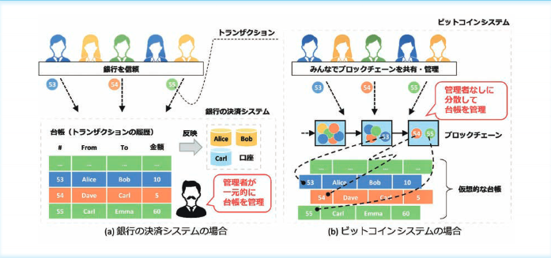
ブロックチェーン
分散型台帳技術の一種．
https://www.ieice.org/~cs-edit/magazine/ieice/spsec/Bplus53_sp.pdf

Slide 3
台帳（データベースの一種）
トランザクション（取引の処理単位）の集まりが台帳．
銀行の預金は銀行が集中管理する．
集中型
分散型

Slide 4
ブロックチェーン
分散型台帳技術の一種．
複数のトランザクションを一つのブロックとし，ブロックの繋がりを分散管理する．
集中型
分散型

Slide 5
ブロックチェーンの特徴
P2P環境で使用される．
分散で管理する為に，障害や改ざんに比較的強い．
管理者が不要
管理者・責任者が不在．（ファイナリティ問題）
分散データ間での同期・コンセンサスが必要であるが，処理は遅い．（スケーラビリティ問題）
セキュリティ問題

Slide 6
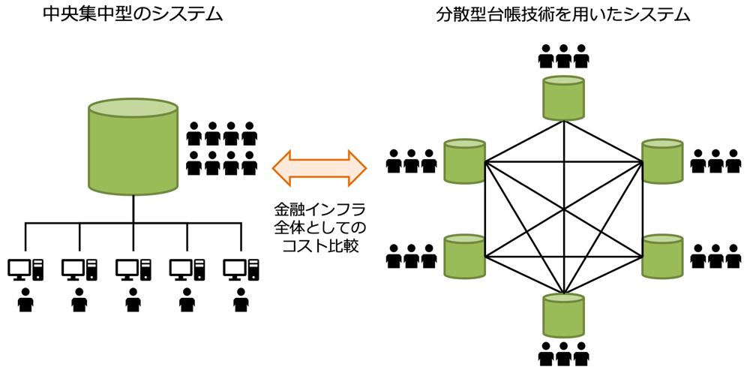
P2P
P2Pの対等通信によるデータ分散
C/S
P2P
https://www.ipsj.or.jp/dp/contents/publication/39/S1003-S01.html

Slide 7
スケーラビリティ
P2Pだからネットワークを自由に拡張可能
ノードやトランザクションが増えると，ブロックを一意的にチェーン化するのに時間が掛かる
BitCoin の場合
７トランザクション/s
0.1ブロック/m
Visa 約1,700トランザクション/s
Mastercard 約5,000トランザクション/s

Slide 8
管理者の不在
監視者がいない（自由万歳！）
トランザクションの保証（誰も保証しない）
ブロックデータの保証（誰も保証しない）

Slide 9
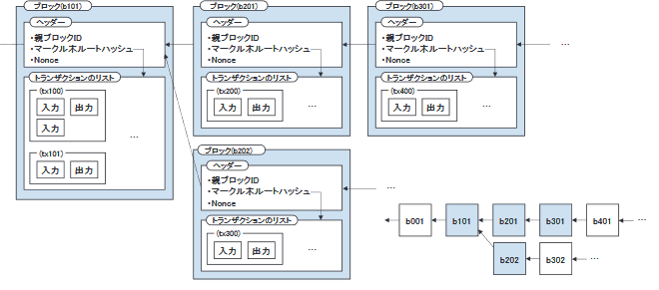
ブロックの構造
ヘッダ
ブロックID： ブロックのヘッダを SHA256で2回処理したハッシュ値
親ブロックID： 親ブロックID
マークル木ルートハッシュ： トランザクションデータ全体のハッシュ値
Nonce ：ブロックIDがある条件を満たすために付加されるデータ
トランザクションリスト
トランザクションの集まり．
トランザクションは入力と出力を持つ．入力は無くても良い．

Slide 10
ブロックデータの改ざん
ブロックデータを書き換えると，ブロックIDが変化し，チェーンが崩れる
https://www.ieice.org/~cs-edit/magazine/ieice/spsec/Bplus53_sp.pdf

Slide 11
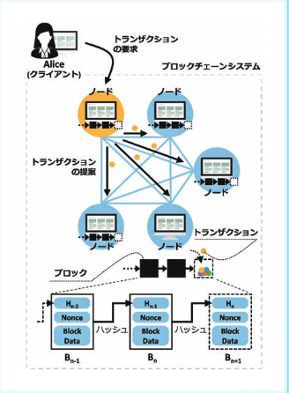
ブロックの生成
ユーザからのトランザクション要求の発生
トランザクションを受け取ったノードは 周りのノードにトランザクションの提案 を行う．
各ノードはトランザクションを検証し， 問題無ければブロックのデータとして 取り込む．
一定量のトランザクションが溜まった ら，ブロックの Nonceを計算（マイニン グ）して，チェーンに繋ぐ． ⇒ 競合が発生

Slide 12
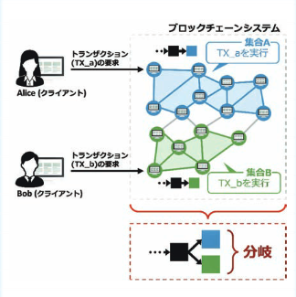
ブロックチェーンの合意形成
競合が発生してチェーンが分岐した場合，どのチェーンを正当なチェーンとするか ⇒ 合意形成
PoW（Proof of Work）
BitCoin での合意形成方法
PoS（Proof of Stake）
掛け金が多いものほどブロックを
繋げ易くなる．
PoI（Proof of Impotance）
重要度（チェーンシステムへの貢献
度）が高くなるほどブロックを繋げ
易くなる．
その他

Slide 13
PoW（Proof of Work）
BitCoin ではブロックIDが一定の数以下になる（先頭に 0x000… が並ぶ）ような Nonce を計算によって探す（マイニング）．
適合する Nonceを見つけチェーンをつないだ時，最も長くなるチェーンに繋いだブロック生成者のみに報酬を与える．

Slide 14
PoW（Proof of Work）
報酬を多くもらうために，多数のマイナー（マイニングをする人）が支持するチェーンのマイニングを行う方が有利．
自然とチェーンが一本に収束する．
すなわち多数のマイナーが支持する チェーンが正当なチェーンとなる．
（私の）疑問 国家や巨大な組織が採算を度外視して，マイニングを行うことにより，チェーンを混乱させることができるのでは？
中央が存在しないとか言うけど，一本のチェーンに依存している？
→ 過去に無理やり分岐した例も

Slide 15
マイニング
ブロックをチェーン繋げる．または，入力のない出力のみのトランザクションを含むブロックを生成してチェーンに繋げる．
そのために条件を満たす Nonce を高速に計算する必要がある． ⇒ GPGPU
（General-Purpose computing on Graphics Processing Units）

Slide 16
ブロックチェーンの応用
ブロックチェーンは中央からの制御を持つことなく，データの一貫性を担保することができる．
仮想通貨以外にも様々な応用が考えられている．
例
・NFT（Non-Fungible Token：非代替性トークン）．
NFTやNFTが保証するデジタルデータはコピーできないとかいう話は嘘．
NFTはどのデータが正当な物かを保証するただの証明書
・イーサリウム
ブロックチェーンのプラットフォーム

Slide 17
NFT
NFTはどのデジタルデータが正当な物かを保証するただの証明書（鑑定書）．
対象のデジタルデータやNFT自体はいくらでもコピーできます．
A
B
作成
コピー
H
NFT
C
コピー
コピー
D
A,B,C,D の所有者
はHさんです

Slide 18
NFT
A,B,C,D の所有者
はXさんです
偽造できる？
NFT
違う系列のブロックチェーンでNFTを作成
A
B
作成
コピー
H
作成
Eの所有者
はZさんです
NFT
C
コピー
コピー
Z
D
E
A,B,C,D の所有者
はHさんです
NFT
1bit 改変して NFTを作成

